Slide 2
长牛慢牛
行稳致远

Slide 3

第一章
行情解析
第二章
基金策略梳理

Slide 4
PART 01
行情解析

Slide 5
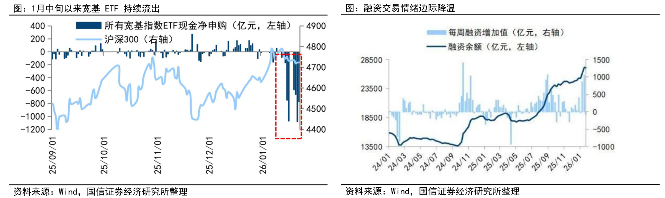
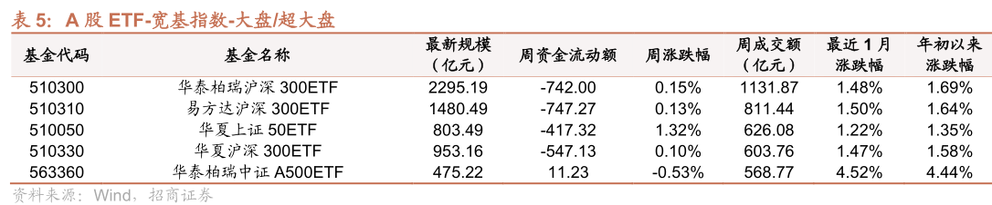
宽基ETF流出，但韧性十足
宽基ETF流出：1月14日以来持续减持，汇金持有指数ETF从约15000亿减持至7500亿以下
韧性十足，主要宽基ETF依然坚挺，慢牛、长牛根基还在

Slide 6
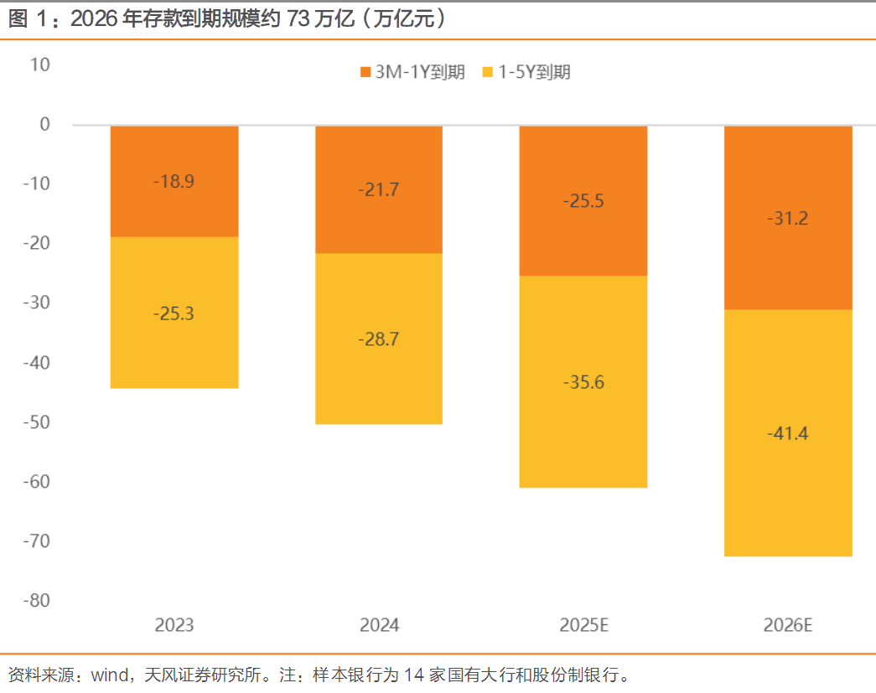
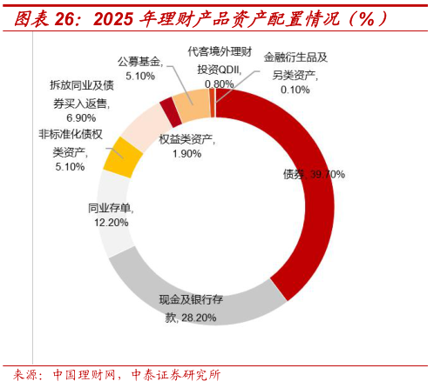
增量资金在路上
2026年存款到期73万亿，银行定存进入“1%”时代，没吸引力，2025理财产品平均收益率为1.98%，
理财红利时代，寻找优质产品为核心！

Slide 7
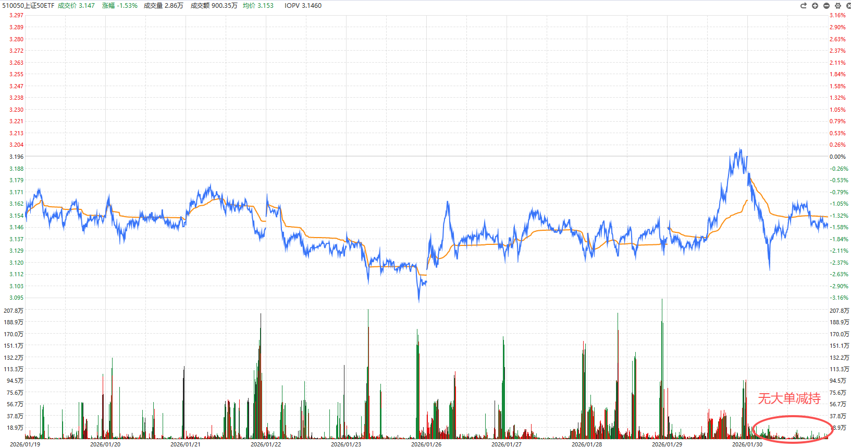
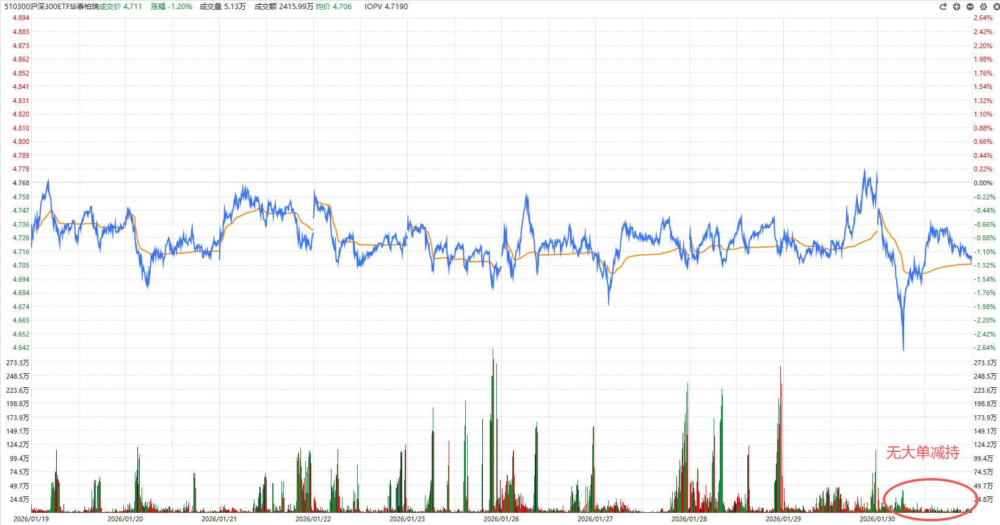
行情转折或出现
1月30日主要宽基ETF无大单减持，1月14日以来的首次，行情转折或将出现
商业航天→AI应用→黄金白银轮流逼空后“翻车”，需重新酝酿赚钱效应，新阶段观察周期

Slide 8
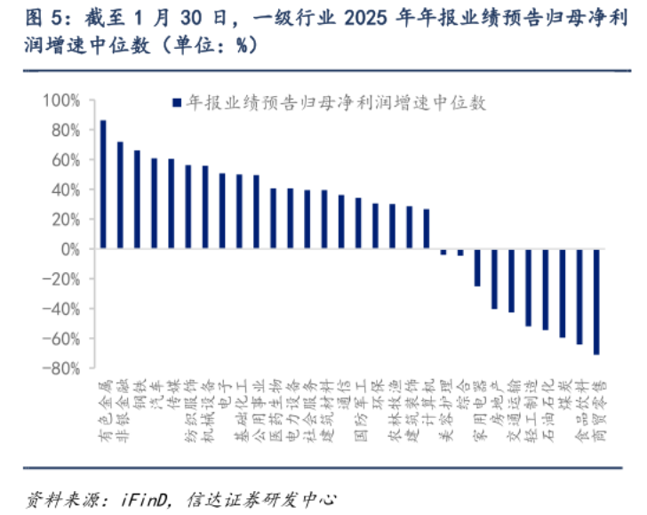
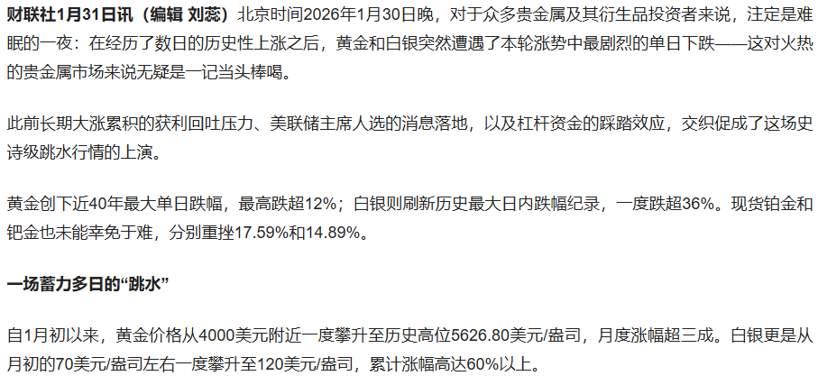
有色贵金属短期波动加大
短期多头踩踏
年报预告向好
获利盘回吐，特朗普拟任命凯文·沃什担任美联储主席（鹰派底色），短期“暴风雨”，中期上行趋势

Slide 9
PART 02
基金策略梳理

Slide 10
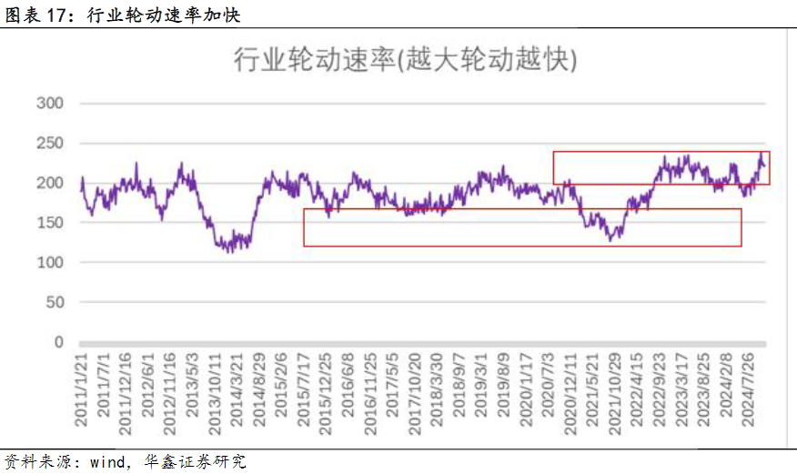
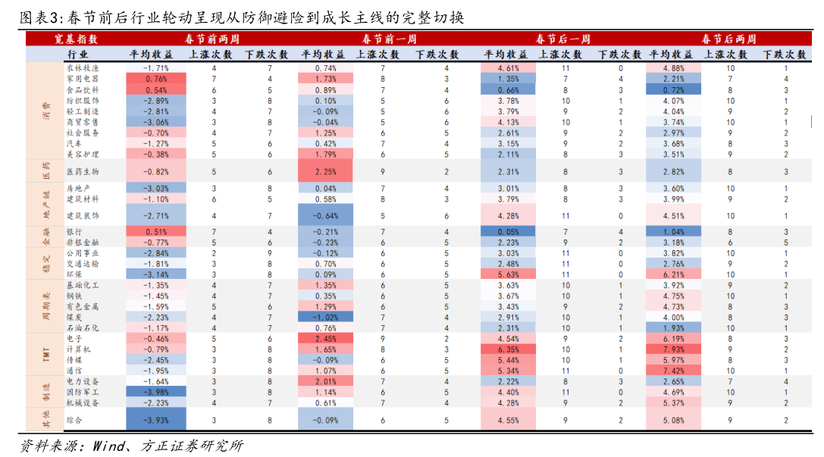
春节前稳健思路
行业轮动，春节前关注业绩基本面（滚动净利润紫色），春节后关注成长和周期涨价

Slide 11
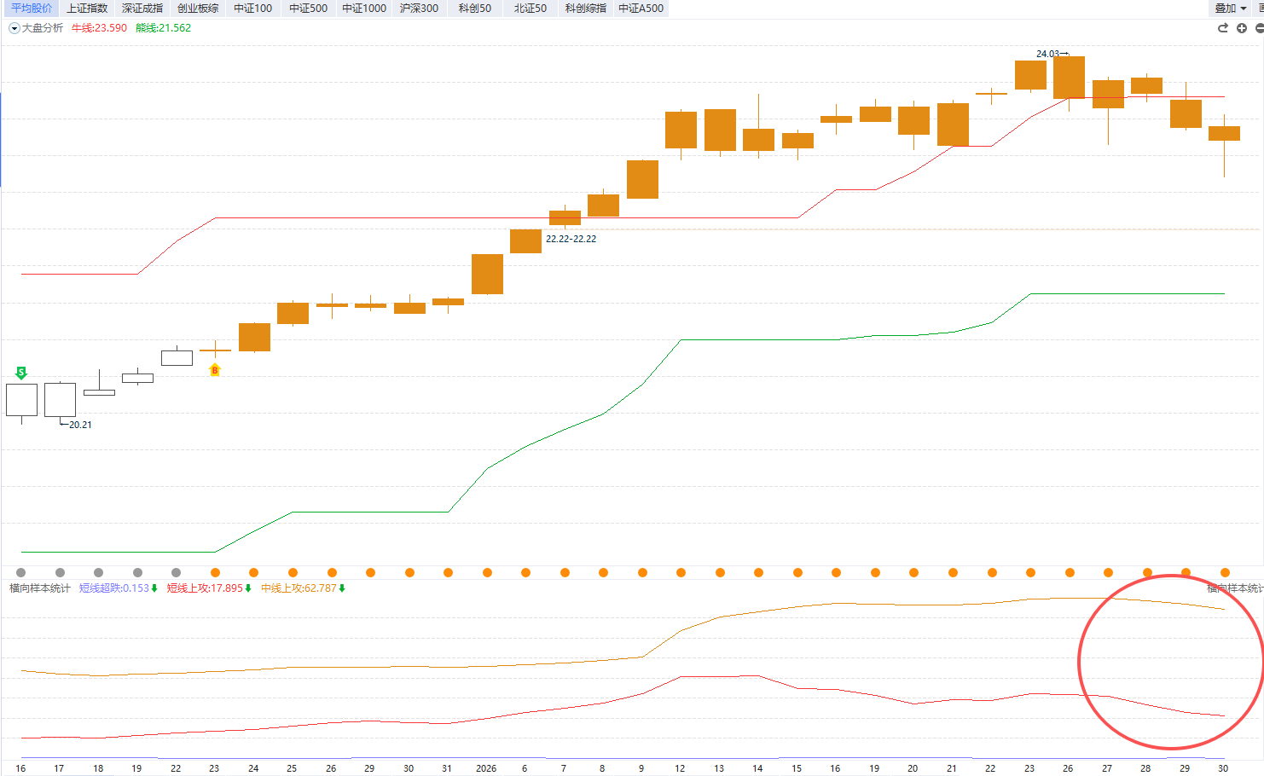
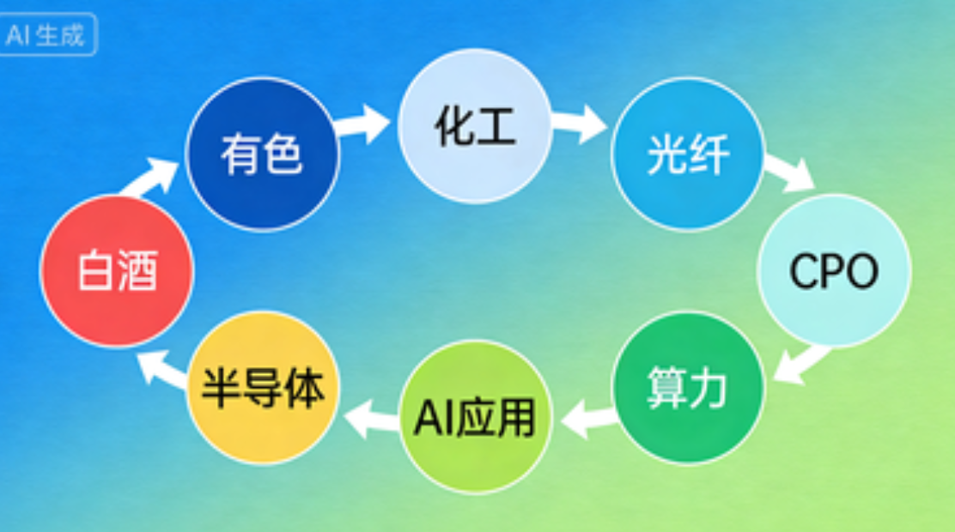
保持行业轮动思维
图片来源：豆包AI
图片来源：经传多赢软件
短中线上攻数值下行，春节前板块轮动仍将延续，保持轮动思维

Slide 12
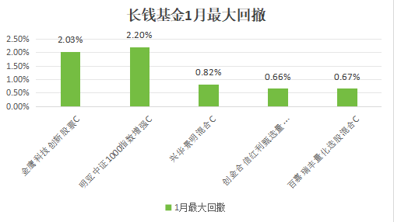
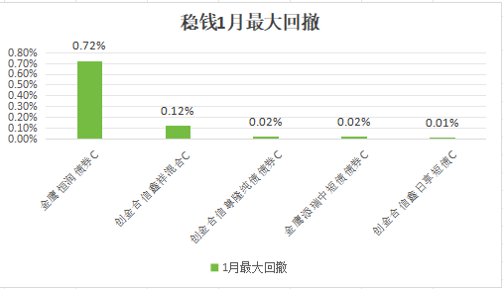
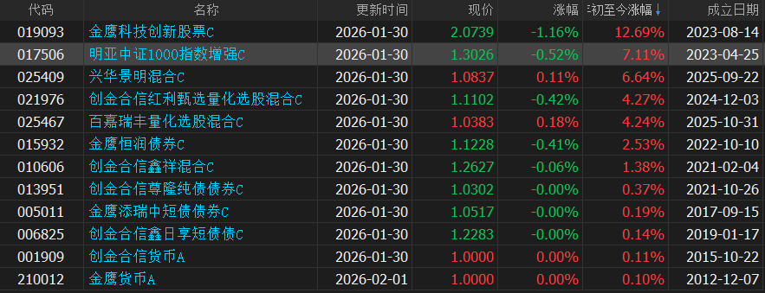
好的基金是“时间的朋友”
图片来源：经传投研制图
图片来源：经传投研制图
图片来源：经传多赢软件
稳钱、长钱基金切忌短视眼光，拉长至月季年周期，做“时间的朋友”

Slide 13
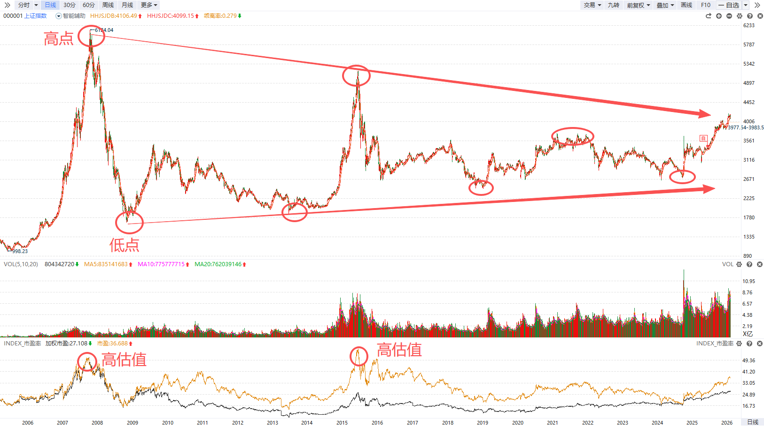
基金如何择时
图片来源：经传多赢软件
基金择时，不择短周期，择大周期，现阶段慢牛途中，4000点附近仍是布局时机

Slide 14


Slide 15


